Slide 1
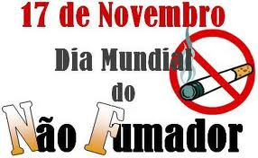


Escola Secundária de Gago Coutinho
Projeto de Educação para a Saúde

Slide 2

Viver Sem Fumo

Slide 3
Tabagismo?
O que é?

Slide 4
O tabagismo é o acto voluntário de inalar o fumo da queima do tabaco – independentemente da qualidade, quantidade ou frequência.

Slide 5
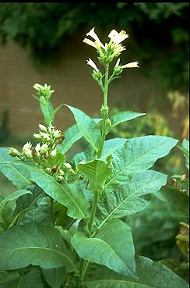
A planta de tabaco

Slide 6
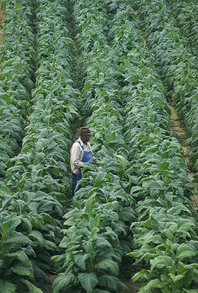
Produção à escala mundial

Slide 7

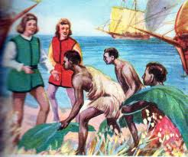
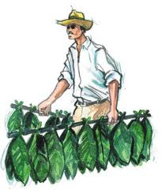
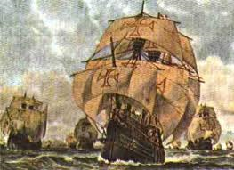

O tabaco
O uso do tabaco surgiu aproximadamente no ano 1000 a.C. nas sociedades indígenas da América Central, em rituais mágicos e religiosos.
A planta cientificamente chamada Nicotina, chegou ao Brasil provavelmente pela imigração de tribos tupis-guaranis.
Quando os portugueses chegaram lá tomaram conhecimento do tabaco com os índios.
Diz_não_ao_tabaco

Slide 8
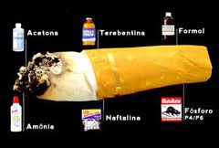
O tabaco
O fumo do tabaco é constituído por mais de 4720 substâncias tóxicas, 80 das quais são cancerígenas.
As 3 substâncias mais prejudiciais à saúde presentes no tabaco são:
  Nicotina - considerada droga pela OMS, é uma droga psicoativa.
  Monóxido de Carbono (CO) - diminui a quantidade do oxigénio no sangue.
  Alcatrão - é altamente cancerígeno,
  dando início à formação de tumores.
Diz_não_ao_tabaco

Slide 9

Droga com propriedades psico-activas
Dependência física e psicológica

Slide 10
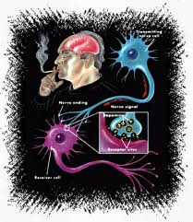
15 segundos para a nicotina chegar ao cérebro do fumador

Slide 11
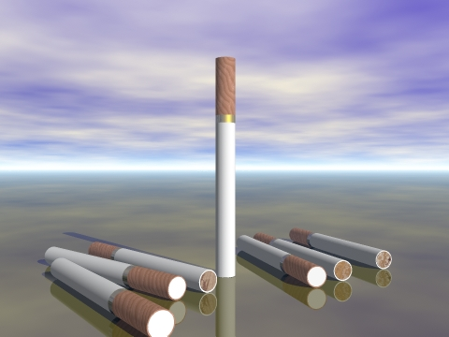
E quantos de vocês fumam...?

Slide 12
FUMADORES PASSIVOS
*São mais suscetíveis aos efeitos do tabaco: embora seja pior ser fumador ativo, um fumador passivo é mais vulnerável ao fumo do tabaco porque, o seu corpo não cria defesas contra os efeitos agressivos do fumo.
*Quem são? Todos nós.
Mas os mais vulneráveis são:
As crianças: cujos pais fumam. Não se podem defender; são muito suscetíveis. Podem desenvolver doenças respiratórias como asma, bronquite etc.
As grávidas: os bebés de mães expostas a tabaco, nascem com menor peso e são mais frágeis » têm maior propensão para desenvolver doenças respiratórias.

Slide 13
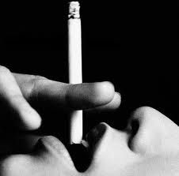
Nicotina
Quando usado inicialmente provoca náuseas, tonturas, vómito, cefaleias e disforia.
Responsável pela dependência do fumador.
Causa sintomas de abstinência:
  Dor de cabeça
  Vontade de fumar
  Irritação
  Ansiedade
  Perda de sono
  Aumento do apetite
  Dificuldade de concentração
  Agressividade
Diz_não_ao_tabaco

Slide 14

Diz_não_ao_tabaco
Vamos ver os
Efeitos do tabaco

Slide 15
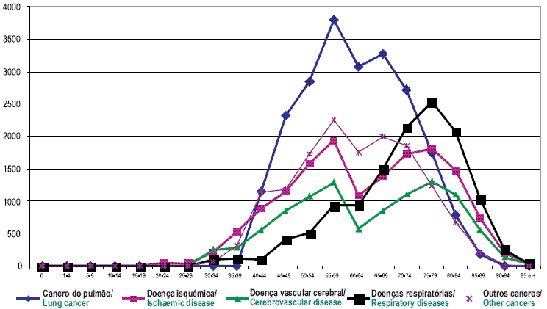
Efeitos do tabaco
O tabagismo é considerado a maior causa evitável isolada de morbilidade e mortalidade do mundo (Organização Mundial de Saúde - OMS).
Diz_não_ao_tabaco

Slide 16
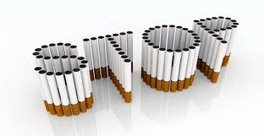
Efeitos do tabaco
O total de mortes devido ao uso do tabaco atingiu 4,9 milhões de mortes anuais, o que corresponde a mais de 10 mil mortes por dia.
Na Europa, o fumo do tabaco é responsável por um milhão e 200 mil mortes anuais, prevendo-se que, em 2020, este número ascenda a dois milhões.
Diz_não_ao_tabaco

Slide 17
Dimensão do Problema
Responsável por 4 milhões
de mortes por
ano no Mundo
1 Morte a cada 8 segundos!

Slide 18
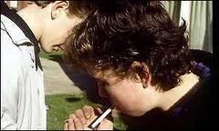
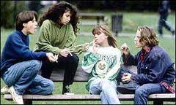
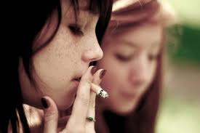
A maioria dos fumadores começam muito cedo (antes dos 15 anos).
Estes fumadores têm mais dificuldade em desistir e tornam-se fumadores pesados; que no futuro irão sofrer de doenças devidas ao tabaco!
O numero de fumadores em Portugal reduziu, mas aumentou o numero de mulheres fumadoras.

Slide 19
Efeitos do tabaco
Os fumadores adoecem três vezes e meia mais que os não fumadores.
A taxa de mortalidade entre os fumadores na faixa produtiva de vida é duas vezes maior que os não fumadores.
Os fumadores tendem a adoecer com mais frequência.
Aposentam-se prematuramente e morrem mais cedo.
Para quem fuma 1 maço/dia, o risco de ataque cardíaco só se dissipa depois de 10 anos de abstinência .
Diz_não_ao_tabaco

Slide 20
Efeitos do tabaco
E ainda:
  Põe os dedos e os dentes amarelos;
  Deixa mau hálito;
  Provoca rugas e manchas na cara e mãos;
  Provoca um cheiro desagradável nas roupas e cabelo;
  Faz com que o olfato e o paladar das pessoas fiquem menos apurados;
  Esterilidade;
  Menor resistência física;
Diz_não_ao_tabaco

Slide 21
“O que os olhos não vêm o coração não sente”

Slide 22
Por isso,
Vamos ver!!

Slide 23
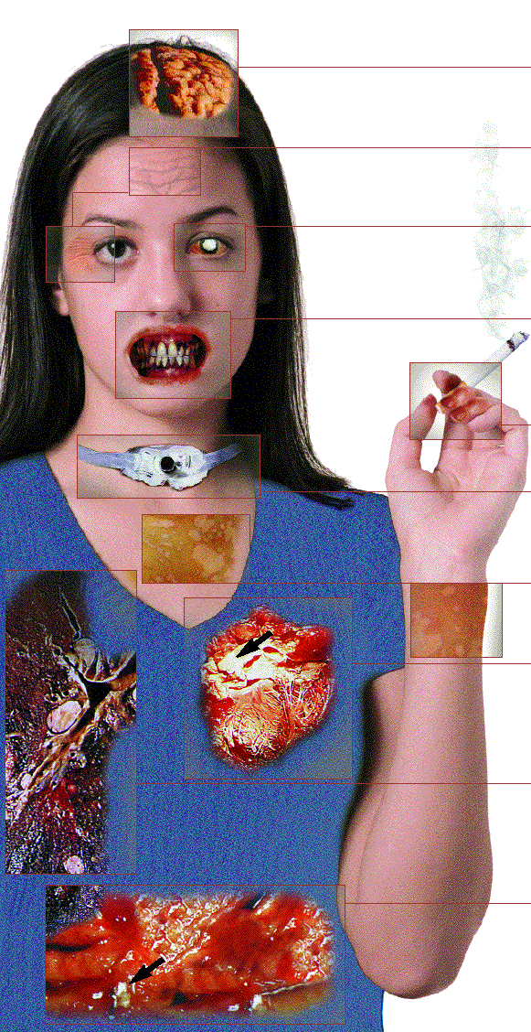
Dependência e AVC
Envelhecimento precoce
Cataratas
Cancro da cavidade oral
Consequências de Fumar…
Cancro: traqueia, laringe
Lesões da pele
Doença cardíaca
D. respiratória crónica
Ulcera gástrica e duodenal

Slide 24
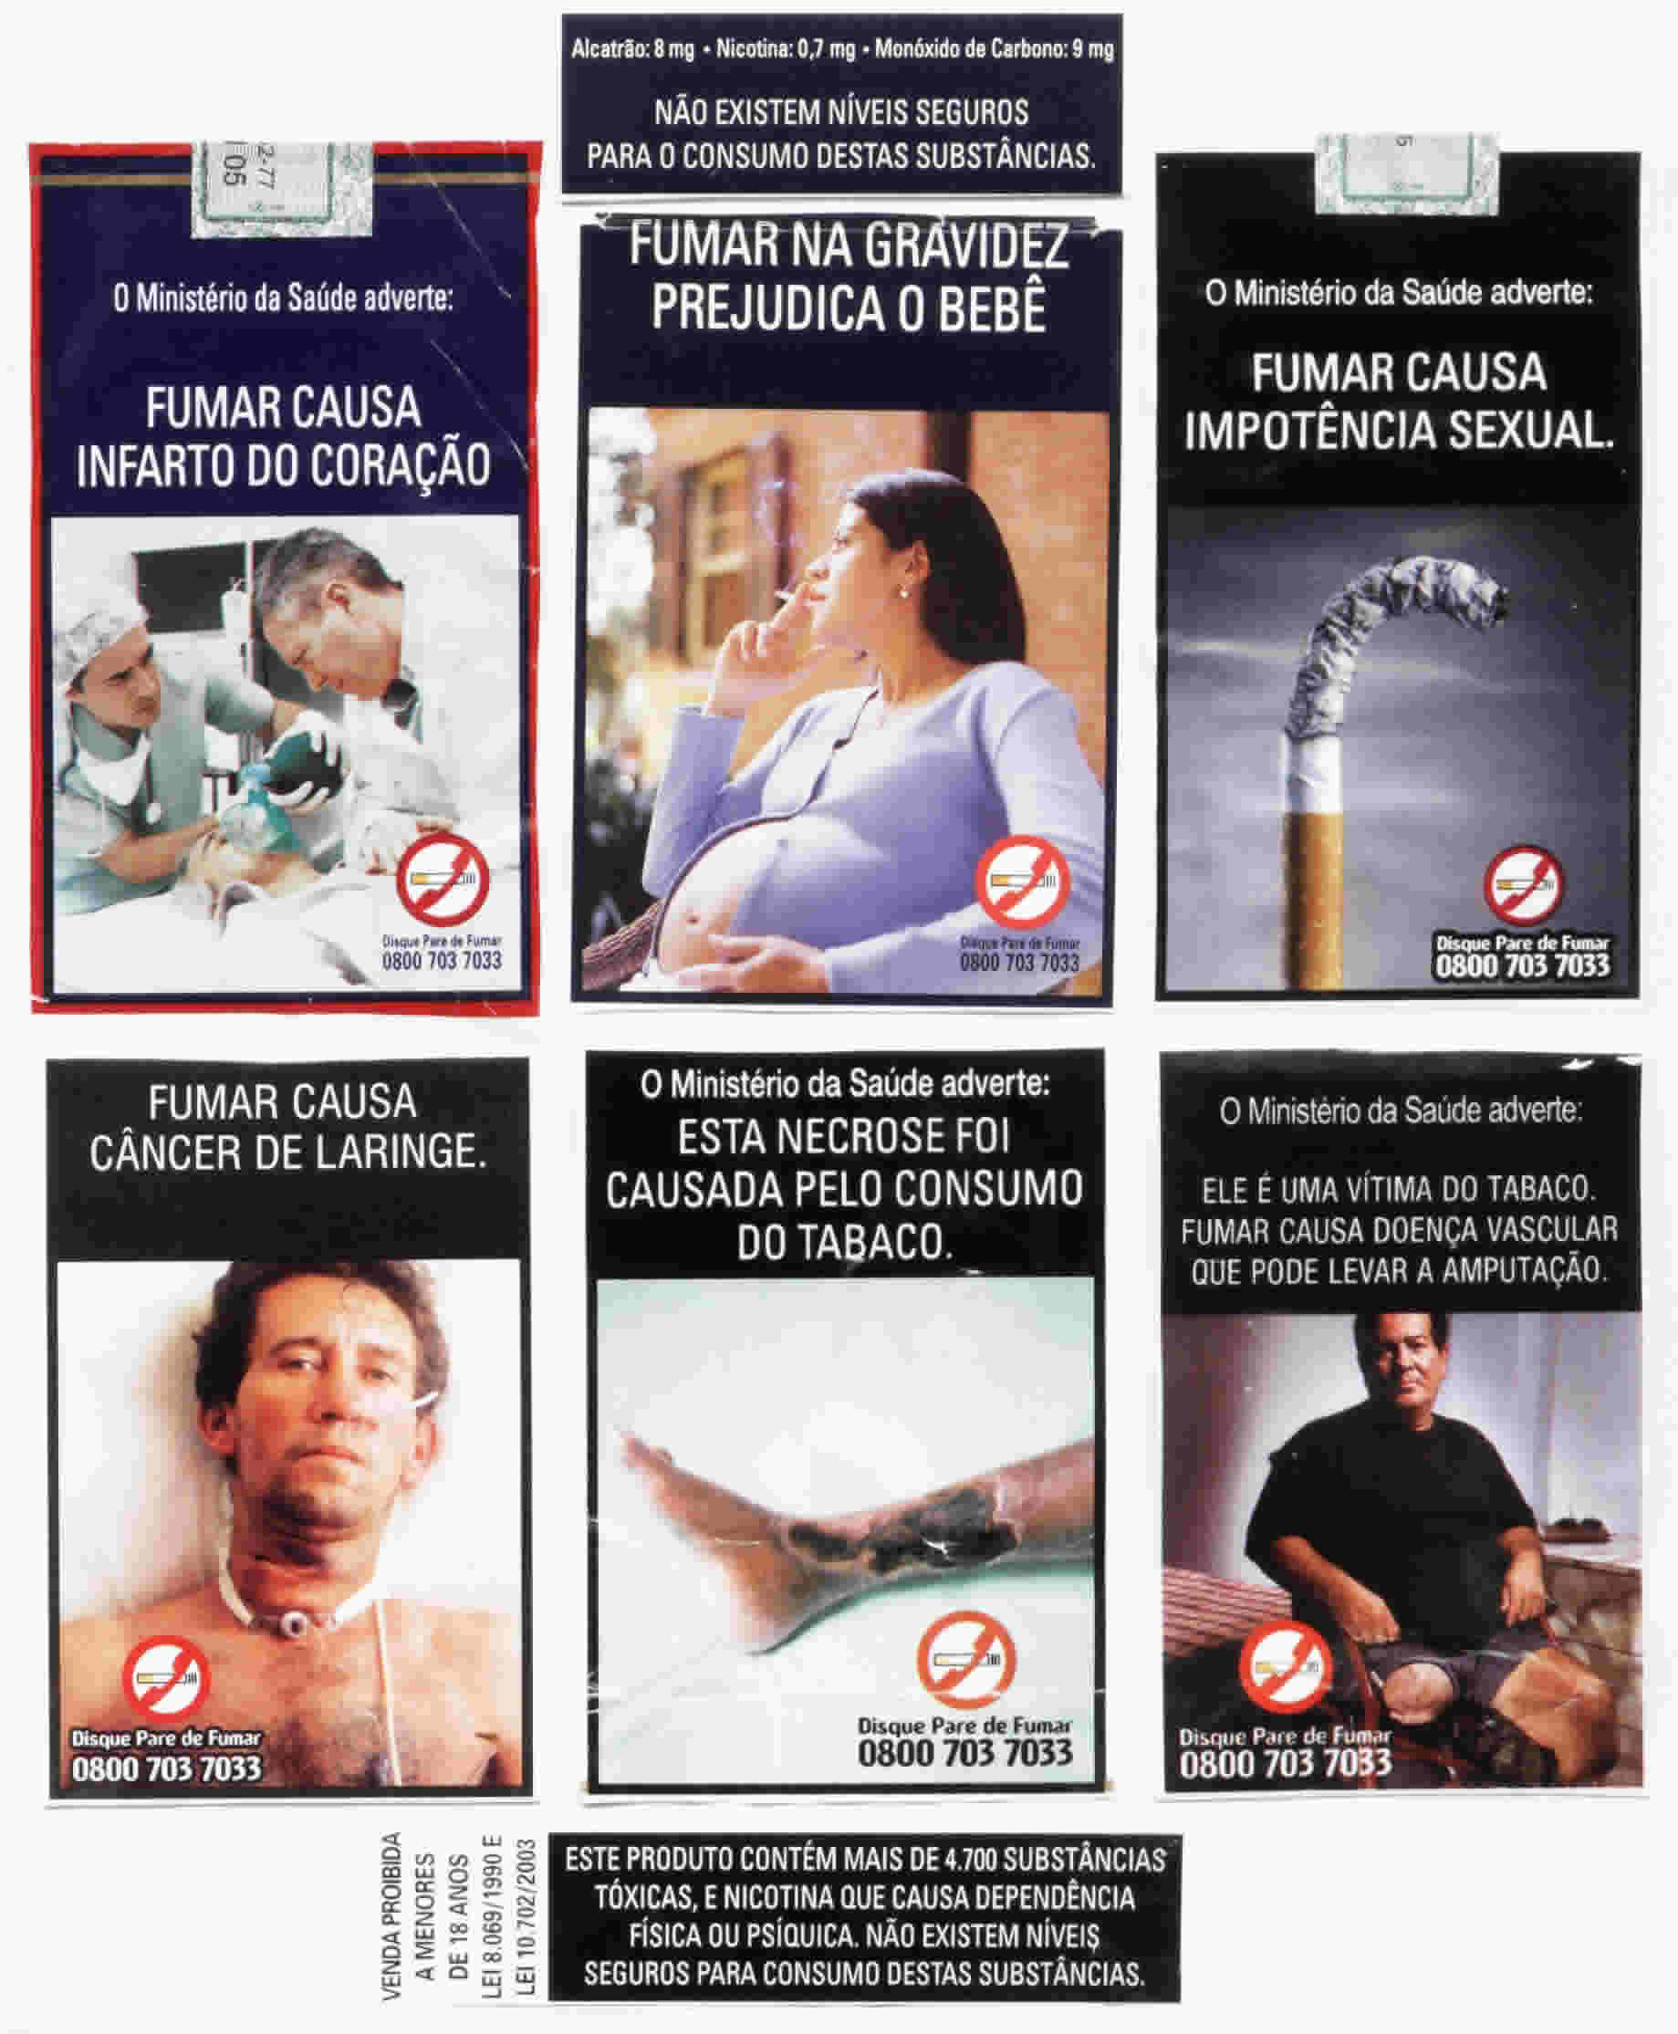
FUMAR CAUSA CANCRO DA FARINGE

Slide 25
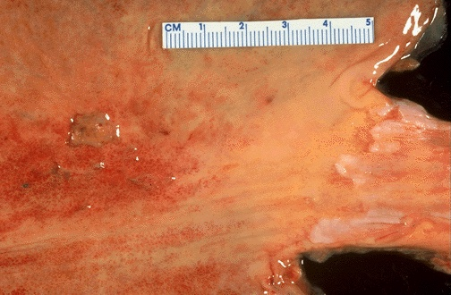
Úlcera Gástrica
O fumo do tabaco, no seu trajeto, não afeta apenas as vias respiratórias, mas também o aparelho digestivo, em particular o estômago.
Das lesões do trato digestivo, a Úlcera gástrica é a mais comum.
Trato digestivo com úlcera

Slide 26
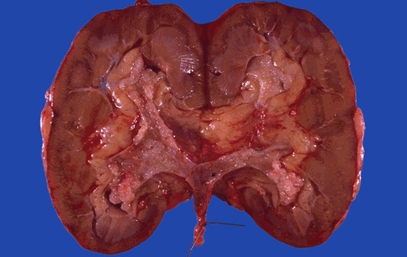
Cancro do rim
Uma vez que alguns produtos do tabaco são eliminados pelas vias urinárias, uma das consequências do consumo de tabaco é o cancro do rim.

Slide 27
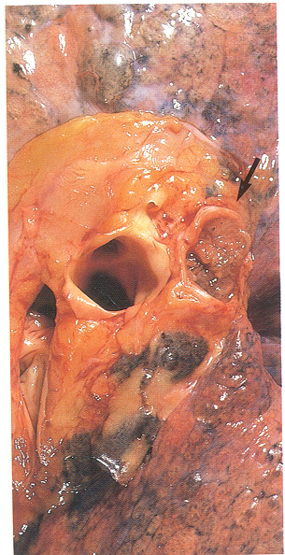
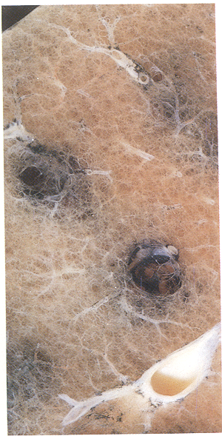
Doença Pulmonar Obstrutiva
Crónica
Dentro das doenças associadas, 85% das mortes são devidas a Doença Pulmonar Obstrutiva Crónica (DPOC)
Sintomas:
Tosse
Expeturação
Falta de ar

Slide 28
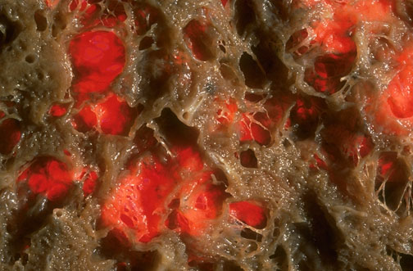
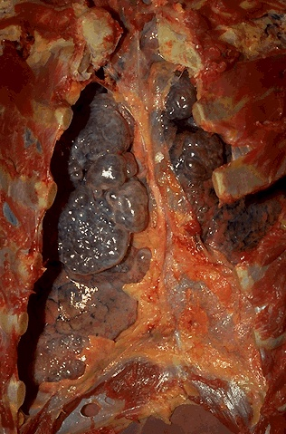
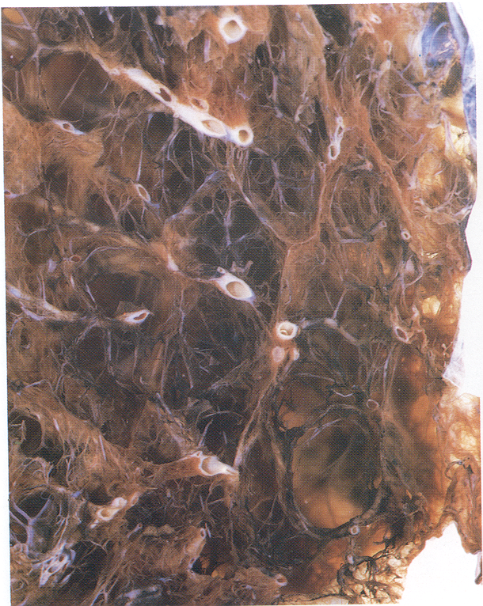
Enfisema Pulmonar
As mortes por enfisema e cancro pulmonar tem aumentado violentamente nas últimas décadas devido ao tabaco.

Slide 29
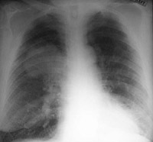
Cancro do Pulmão

Slide 30
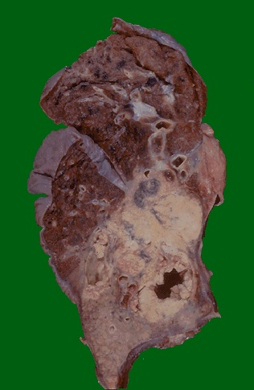
Cancro do pulmão
Relação do risco de Cancro de Pulmão e o consumo de Tabaco:
O risco está diretamente relacionado com o número de cigarros fumados – quanto maior o consumo, maior o risco
O risco depende mais da duração do que da quantidade do consumo
O risco é reduzido pela cessação do tabaco

Slide 31
FUMAR CAUSA ENFARTE DO CORAÇÃO

Slide 32
ESTA NECROSE FOI CAUSADA PELO CONSUMO DO TABACO

Slide 33
FUMAR PREJUDICA A SAÚDE DO BEBÉ

Slide 34
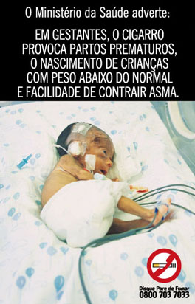
Gravidez
Maior risco de aborto;
Baixo peso e menor tamanho ao nascer;
Maior predisposição para infeções respiratórias;
Malformações ...

Slide 35
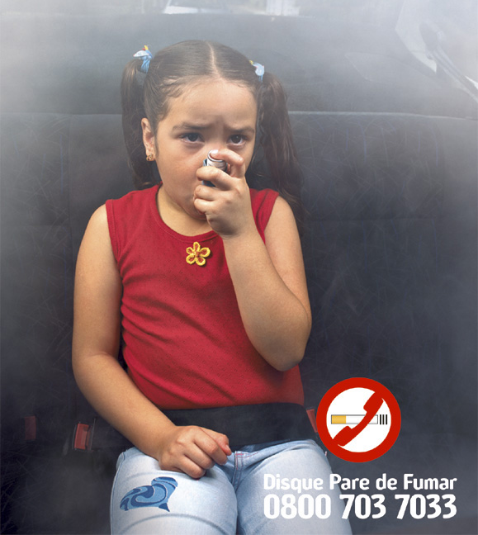
CRIANÇAS QUE CONVIVEM COM FUMADORES TÊM MAIS ASMA, SINUSITE E ALERGIA.

Slide 36
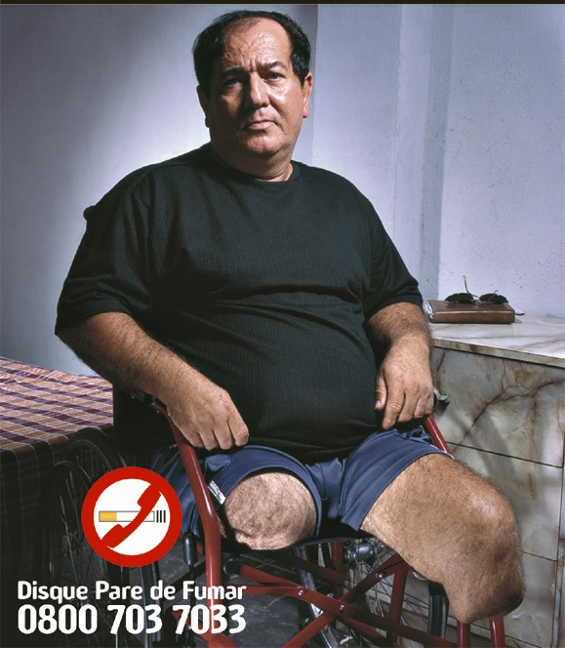
ELE É UMA VÍTIMA DO TABACO. FUMAR CAUSA DOENÇA VASCULAR QUE PODE LEVAR A AMPUTAÇÃO

Slide 37
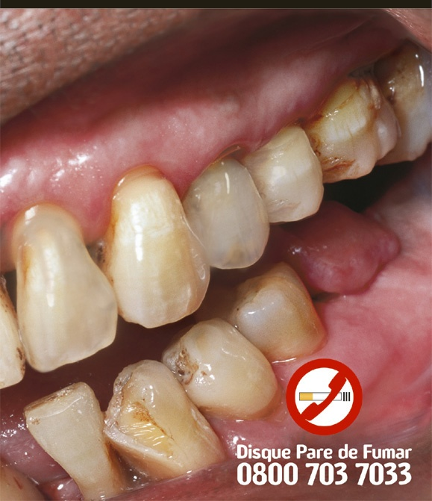
FUMAR CAUSA CANCRO DA BOCA E PERDA DOS DENTES

Slide 38
FUMAR CAUSA IMPOTENCIA SEXUAL

Slide 39
Então!
Porque é que se fuma?

Slide 40
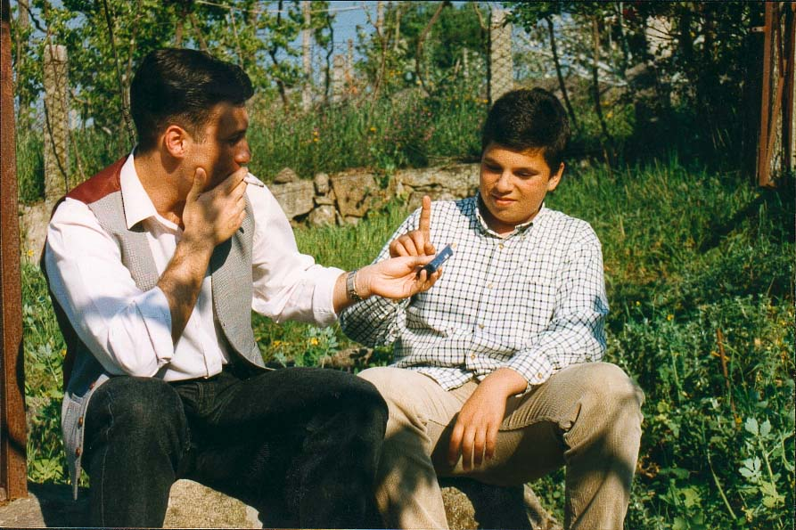

Slide 41
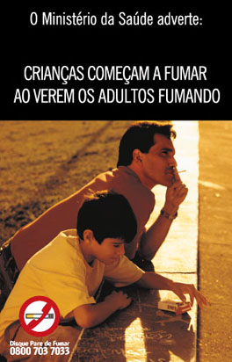
Início do hábito tabágico
Influência:
  Pais;
  Amigos;
  Professores;
  Ídolos;
  O stress e a ansiedade;
  A solidão e a tristeza;
  Os problemas do dia-a-dia.
Publicidade directa

Slide 42
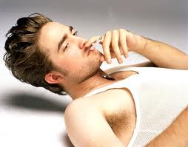
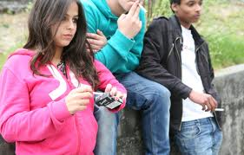
O que é que leva os jovens a fumar ...
Para parecer mais adulto ?
Ajuda a afirmar-me como pessoa ?
Porque dá mais estilo ?
Para relaxar ?
Porque toda a gente o faz, logo porque não eu?
Porque os meus amigos também fumam.
Sucesso, sensualidade, liberdade ?
Porque assim sou o centro das atenções !?

Slide 43
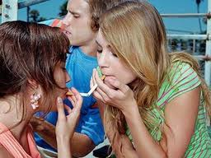
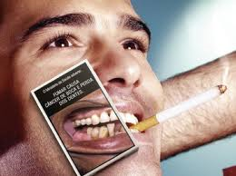
O que é que leva os jovens a fumar ...
Para saber o que é ?
Pelo sabor ?
O fruto proibido é o mais apetecido?
Para ocupar o tempo e as mãos ?
É um ritual que está na moda ?
Porque eu nunca vou ficar doente, sou muito jovem, agora posso fazer tudo que quiser com o meu corpo ?

Slide 44
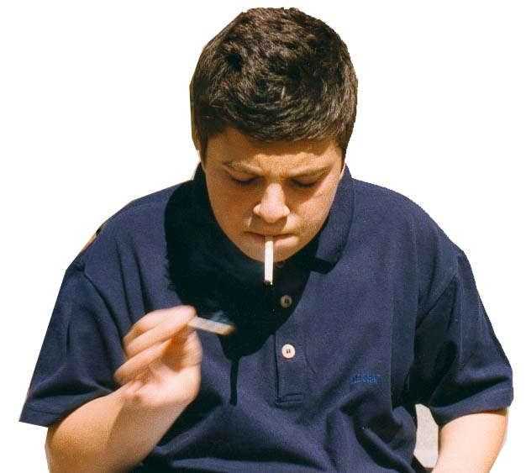
O consumo de tabaco pelas crianças, pelos adolescentes e jovens adultos é um problema grave, muito prevalente e em expansão.

Slide 45
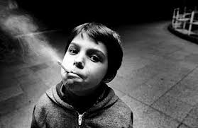
O Maior risco que as crianças e os jovens correm quando começam a fumar, é o de ficarem dependentes do tabaco, muitas vezes para a vida inteira e vir a sofrer da inúmeras doenças causadas pelos tabaco.

Slide 46
Doença Tabágica: grave problema nos jovens
Diminui as capacidades físicas e intelectuais;
prejudica o rendimento escolar;
“porta de entrada” para outras dependências.

Slide 47
Onde se começa a fumar?
A maioria dos fumadores começa a fumar na escola.
Outros locais de início são:
O café;
As discotecas;
Os bares;
Os salões de jogos;
A rua.

Slide 48
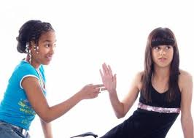
ENSINAR AOS JOVENS
A RESISTIR ÀS PRESSÕES
QUE OS PODEM LEVAR
A FUMAR

Slide 49
Vantagens dos não fumadores
Poupam dinheiro (este é um hábito caro);
Têm um hálito mais fresco ;
Têm menos constipações;
Têm mais tempo de vida;
Têm menos probabilidades de vir a ter cancro nos pulmões, boca, laringe, etc.;
Têm menos probabilidades de vir a ter alguma doença cardiovascular;
Têm menos probabilidade de ter Bronquite, Enfisema;
Têm maior rendimento intelectual…

Slide 50
Benefícios de deixar
de fumar
20 minutos depois de parar de fumar: a pressão sanguínea e as batidas cardíacas voltam ao normal.
8 horas depois: a quantidade de monóxido de carbono no sangue diminui para metade, a oxigenação das células volta ao normal.
24 horas depois: o monóxido de carbono é totalmente eliminado do corpo e os pulmões podem começar a eliminar o muco e os resíduos do fumo.
48 horas depois: o corpo não contém mais nicotina — o gosto e o olfato começam a melhorar. A transpiração deixa de cheirar a tabaco.
Diz_não_ao_tabaco

Slide 51
Benefícios de deixar
de fumar
72 horas depois: os brônquios começam a relaxar e a respiração melhora.
De 2 a 12 semanas depois: a circulação melhora.
De 3 a 9 meses depois: os problemas respiratórios e a tosse acalmam, a voz torna-se mais clara e a capacidade respiratória aumenta 10%.
E ainda:
Diz_não_ao_tabaco
  Ficas livre do mau hálito;
  Dos dentes amarelos,
  Dos dedos manchados,
  Roupas e cabelos mal cheirosos.

Slide 52
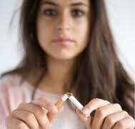
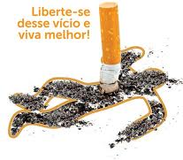
Benefícios de deixar
de fumar
Estás a preservar a saúde das pessoas ao teu redor, que estão expostas aos mesmos riscos que um fumador.
O teu relacionamento com os outros ficará mais agradável, evitando reclamações que normalmente são feitas em relação à "fumaça do teu cigarro”.
Diz_não_ao_tabaco

Slide 53
E o que é que se pode fazer para deixar de fumar
Vamos ver algumas dicas que possam ajudar o Quim!!

Slide 54
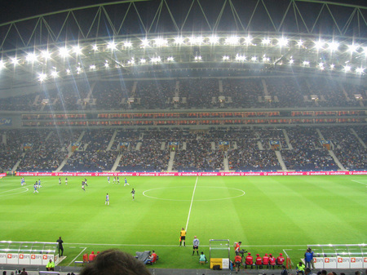
Tente identificar as situações que o levam a fumar,
e a partir daí mude a sua rotina.

Slide 55
Escova os dentes logo após as refeições.

Slide 56
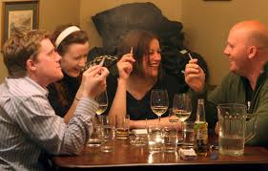
Avise os seus amigos que tem a intenção de parar de fumar, assim eles poderão ajuda-lo.

Slide 57
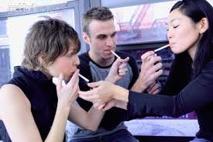
Evite ficar próximo de
pessoas que fumam.

Slide 58
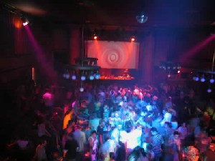
Evite situações e coisas que
lembrem o ato de fumar.

Slide 59
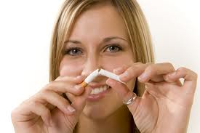
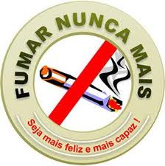
Converse com aqueles que pararam de fumar e
pergunte como foram superadas as dificuldades.

Slide 60
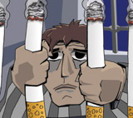
Todas as vezes que sentir vontade de fumar
Lembre-se das razões que o levam a não fumar.

Slide 61
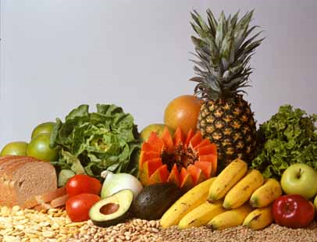
Se a necessidade for forte, recorra a alimentos como frutas,
cenoura, rebuçados sem açúcar, líquidos e até o ritual do
cigarro apagado é permitido.

Slide 62
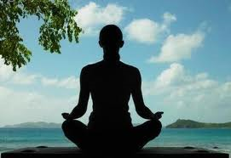
Quando se sentir tenso, procure distrair-te fazendo
exercícios respiratórios, de relaxamento.

Slide 63
Faça outras atividades que lhe deem prazer.

Slide 64

Inicie uma atividade física e faça pequenos passeios.

Slide 65

Se alguém o tentar convencer a fumar, diga:
"Não, obrigado.
Deixei de fumar", ou "Não, obrigado. Não Fumo".

Slide 66

Existem pessoas que param de repente e aqueles que
param aos poucos, qualquer caminho é válido, encontre o seu.

Slide 67
Em vez de fumar pode:
Praticar um desporto
Arranjar um hobbie (cantar, dançar, teatro, …)
Ver TV
Navegar na net
Passear
Ler
Ir ao cinema

Slide 68



Escola Secundária de Gago Coutinho
Projeto de Educação para a Saúde
Textos e imagens retirados da Internet.

Slide 69


